Slide 1

Fyzikální vyšetřovací metody
Pohled
  to co je zkušeností
Pohmat
  bolestivost, hrudní chvění fremitus pektoralis
Poklep
  zkrácený ztemělý, jasný, hypersonormní, bubínkový
Poslech
  sklípkové – trubicové, pleurální třecí šelest, chropy, krepitus, - poslech srdce 1. ozva mitrálka a 2 ozva aorta – podrobněji dále

Slide 2
Poklep:
- přímý - nepřímý poklep jasný-
poklep zkrácený- ¯ vzdušnost (infiltrace plicní tkáně)
poklep temný- 0 vzduch (nad pleurálním výpotkem)
poklep hypersonorní- vzdušnost (plicní emfysem)
poklep bubínkový- pod stěnou jen vzduch (pneumotorax),
diferencovaně bubínkový- normální břicho
- srovnávací - topografický
Poslech: - přímý
- nepřímý: - vedlejší dých.šelesty - normálně sklípkové + čisté
patologie: zostřené, oslabené, s prodlouženým výdechem, trubicové
vedlejší fenomény – vlhké - suché
- srdce- ozvy (2), přídatné zvuky (ozvy, kliky), šelesty
- tepny- šelesty
- břicho- přelévání cca 15/min: - ­ obstrukční ileus - paralytický ileus

Slide 3
Celkové vyšetření 1
Puls 60-80/min
frekvence, rytmus, objem pulsu, tachykardie, bradykardie,
Pravidelný, nepravidelný, objem pulsu: pulsus magnus
pulsus parvus (aortální stenóza, mitrální stenóza, fibrilace síní)
pulsus paradoxus (tamponáda)- inspirační snížení objemu pulsu
pulsus alternans (srdeční selhání) rychlost vzestupu a poklesu pulsové vlny: pulsus celer et altus- Corriganův- aort.insuficience
pulsus tardus, longus et parvus- aort.stenóza pulsus bisferiens- kombinovaná aort. Vada napětí tepu: pulsus durus x mollis
symetričnost tepu: bezpulsová Takayasuova choroba, koarktace aorty, disekce aorty
Dech, inspekce hrudníku, palpace stěny hrudní
typ dýchání, zda dýchají obě poloviny hrudníku, dechová frekvence
typ dýchání- abdominální x kostální
dechová frekvence: normální 14-20/min = eupnoe
tachypnoe, bradypnoe…apnoe, hyperpnoe
dyspnoe (dušnost) = subjektivní !! pocit nedostatku vzduchu
dušnost inspirační x exspirační x smíšená
trvalá x záchvatovitá
námahová x klidová

Slide 4
Celkové vyšetření 2
Vědomí a psychický stav
  Zastřené vědomí – somnolence, sopor, koma – synkopa je kratkodobá porucha
Celková inspekce
- vzhled nemocného: výška, hmotnost, stav kostry, svalstva, výživy
3 konstituční typy: astenický, hyperstenický, normostenický
gigantismus x nanismus, akromegalie, obezita x inanice, kachexie
- poloha nemocného: aktivní , vynucená (peritonitis, pankreatitis), pasivní (koma)
- abnormální pohyby: - třes- klidový (hyperthyreosa, Parkinson, flapping tremor)
- intenční (mozečkové poruchy)
- křeče- tonické (trvalé napětí svalů), klonické (záškuby) tonicko-klonické
celkové x lokální
- tiky, choreatické pohyby, atetotické pohyby
postoj a chůze: postoj je normálně přímý, pohyby volné, chůze pružná, souměrná
- kůže a adnexa: 1) barva – červená (polyglobulie), bledost (anemie), cyanosa, ikterus, cyanosa = nafialovělé, zbarvení kůže a sliznic, redukovaný Hgb > 50 g/l

Slide 5
Celkové vyšetření 3
Hlava:
Tvar- mikrocefalie, makro, alopecie, pohyby hlavy, (Mussetův příznak – Ao insuf.
Výraz obličeje, Hippocratica, Mitralis facies, motýlový exantém SLE, parkinsonský sy, paréta VII,
Oči- víčka otoky, brýlovitý hematóm, entropium ektropium,
Pokles víčka, ptoza , mioza enoftalmus Hornerův sy – krční sympatikus – obrana
Souměrnost štěrbin, exoftalmus, enoftalmus
Pohyby očních bulbů, zorné pole,zornice osvit – přímý nepřímý, (miosis, mydriasis), konvergenca – dochází k zůžení.
Rohovka – vředy, acus senilis corneae, Kayserův-Fleischnerův prstenec z Wil.ch.
Rohovkový reflex – dotykem na rohovku – není výbavný při hlubokém bez vědomí a pomáha dg. Exitu
Oční pozadí očaž ne my
Spojivky – hyperemie – bledost suchos u Sjegenova sy.
Inervace VII
Uši nos,Rty- cyanoza rtů, , bledost u šoku,
Dásně a chrup jazyk – pazí se ve střední čáře,

Slide 6
Celkové vyšetření 4
Krk:
Tvar nadklíčkové jamky vpadlé u kachexie,
Štítná žláza struma – difuzní, nodulární, uzliny, náplň krčních žil,
Hrudník:
Příznaky dýchacího ústrojí
Kašel (sputum serózní, hlenové, hnisavé, hnilobné,)
Expektorace
Vykašlávání krve (Ca, TBC, meta, aspirace, koagulace, abscesy, infarkt
Dušnost – to je příští DIA
Bolest na hrudi – pleurální postižení pleury, lokalizovaná, kašel a poloha mění
Singultus- n.vagus jeho dráždění,
Chrapot, cyanoza
Hrudník soudkovitý, dlouhý, dýchání abdominální kostoabdominální
Eupnoe, tachy, apnoe, dyspnoe, Cheynesovo-Stokesovo dýchání,
Vyšetření prsů,
Fremitus pectoralis

Slide 7
Plicní sydromy
1. bronchiální obstrukce, poklep – jasný, poslech- dýchání sklípkové s prodlouženým exspiriem a pískoty a vrzoty, po zakašlání se nález mění
2. emfyzém, oudkovitý hrudník, poklep – hypersonorní, snížení poklepových hranic, poslech- oslabené sklípkové dýchání s prodlouženým exspiriem
3. bronchiektázie, poklep-jasný (vyprázdněné)..ztemnělý, poslech- sklípkové dýchání s vlhkými přízvučnými chropy (cave!- přetrvávající nález hlavně nad dolními laloky)
4. bronchopneumonie, poklep – nepatrné přitlumení, poslech – oslabené dýchání s nečetnými přízvučnými chropy, zesílená bronchofonie a fremitus pectoralis, krupózní pneumonie, poklep- temný, poslech – trubicové dýchání s vlhkými chropy, oslabená bronchofonie a fremitus pectoralis, krepitus indux a redux
5. plicní infarkt, poklep – přitlumený až temný, dýchání- trubicové s vlhkými chropy, zesílená bronchofonie
6. atelektáza, poklep- temný, poslech- neslyšné dýchání s vymizelým bronchofonií a fremitem
7. Fluidothorax poklep – ztemnělý až temný, nad horní hranicí bubínkový poslech- dýchání oslabené až neslyšné, na horní hranici kompresivní, bronchofonie a fremitus vymizelé
8. pneumothorax (PNO), postižená polovina hrudníku nedýchá, poklep- hypersonorní až bubínkový, poslech- neslyšné dýchání, vymizelá bronchofonie a fremitus pectoralis

Slide 8
Vyšetření srdce + cév 1
1) Inspekce POHLED
prekordium: silná pulsace hrotu při hypertrofii LK
silná pulsace vlevo od dolního sterna a v epigastriu při hypertrofii PK
jugulum: pulsace při hyperkinetické cirkulaci, aneurysmatu aorty, aortální insuficienci
krční tepny: pulsace při námaze, anémii, hypertyreose, hypertenzi, aortální insuficienci
periferní tepny: Quinckeho kapilární pulsace na nehtu
2) Palpace
úder hrotu: normálně v 5. mzž vlevo, 1cm navnitř od mcl. čáry (levá hranice srdce)
zdvihavý při hypertrofii LK
systolická pulsace parasternálně vlevo a v epigastriu- hypertrofie PK
víry: = hmatové projevy šelestů
v systole nad velkými cévami- stenózy aorty/plicnice
v diastole na hrotu- mitrální stenosa
v systole ve 4.-5. mzž vlevo u sterna – defekt septa komor
v systole ve 2. mzž. vlevo u sterna- otevřený ductus arteriosus
třecí šelest při suché perikarditidě

Slide 9
Vyšetření srdce + cév 2
3) Poklep
poloha, tvar a velikost srdce, poklep přitlumený až temný
přední stěna hrudní - převážně pravá komora
levá hranice srdce – úder hrotu (perkuse v 5. mzž. směrem od axilly)
horní hranice srdce – v parasternální čáře v 3. mzž.
pravá hranice srdce – nemá přesahovat pravý okraj sterna o více než 1cm
4) Auskultace
ozvy a šelesty, ve výdechu !!!
poslechová místa: mitrální chlopeň ® hrot srdeční
trikuspidální chlopeň ® 5. mzž. vlevo od dolního okraje sterna
aortální chlopeň ® 2. mzž. vpravo u sterna
pulmonální chlopeň ® 2. mzž. vlevo u sterna

Slide 10
Vyšetření srdce + cév 3
Srdeční ozvy: většinou 2
1. ozva- temný hluboký zvuk, nejdelší a nejhlasitější je na hrotu, odraz kontrakce komor, uzávěru AV chlopní, nárůstu komorového tlaku, otevření semilunárních chlopní, art. hypertenze hlasitá 1. ozva – tachykardie, art. hypertenze, hyperkinetická cirkulace, mitrální stenosa oslabená 1. ozva – snížení komorových kontrakcí (myokarditis, infarkt), obezita, emfysém
2. ozva- jasnější, vyšší, nejlépe slyšitelná nad aortou a plicnicí odraz uzávěru semilunárních chlopní
rozštěp (> 0,03 sec) – fysiologický- jen v inspiriu,
Hypertenze, hlasitá 2.ozva nad aortou- art. Hypertenze, oslabená 2. ozva nad aortou – aortální stenosa
3. ozva- ozva rychlého plnění komor (0,12-0,18 sec po 1. ozvě)
fysiologická- mladí zdraví, tachykardie, tyreotoxikosa
patologická = protodiastolický galop levé komory, pravé komory, hrot LK / proc. xiphoideus
4. ozva – pozdně diastolická
odraz kontrakce síní fysiologická – mladí, patologická = síňový cval při snížené poddajnosti komor, AIM

Slide 11
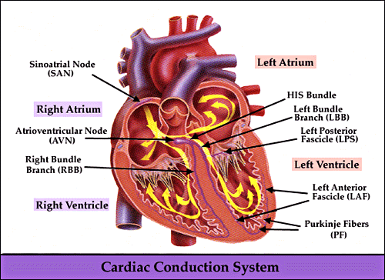
Skeleton cordis = izolace
Skeleton cordis funguje jako elektrická izolace síní od komor. Elektrický proud tak prochází pouze přes AVN a Hissův svazek

Slide 12
Vyšetření srdce + cév 4
Patologické systolické zvuky systolické klapnutí (klik) mezi 1. a 2. ozvou
protosystolické- nad aortou a plícnici- stenosa, art. Hypertenze
mezosystolické
telesystolické – prolaps mitrální chlopně
Patologické diastolické zvuky
mitrální otvírací klapnutí (opening snap)
mitrální stenosa
trikuspidální otvírací klapnutí – trikuspidální stenosa
časná diastolická ozva při konstriktivní perikarditidě
Srdeční šelesty další DIA

Slide 13
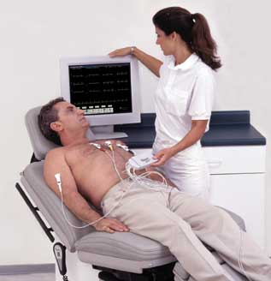
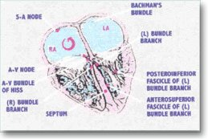
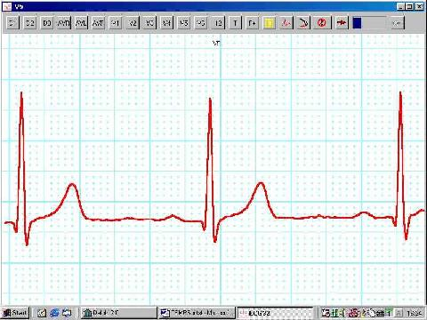
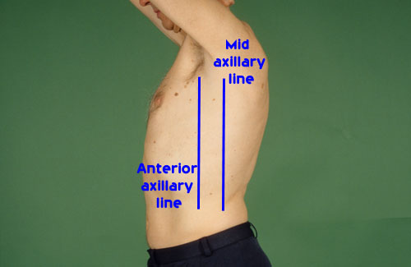
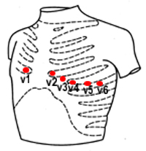
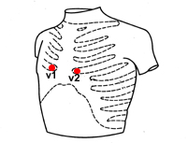
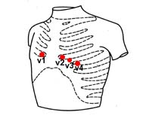
EKG – teorie a praxe

Slide 14
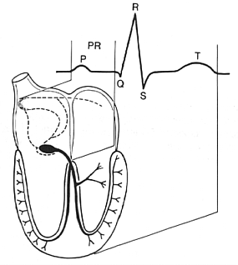

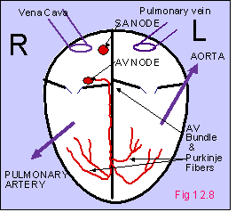
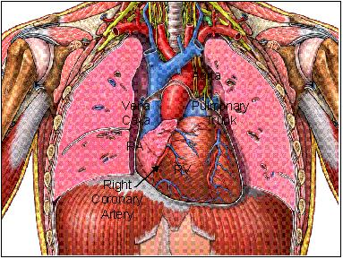
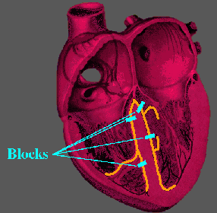
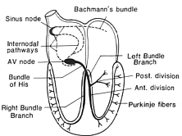
Převodní systém srdeční

Slide 15
Vyšetření srdce + cév 5
Srdeční šelesty
= abnormální přídatné srdeční zvuky, dané turbulencí krve - hodnotíme:
a) čas výskytu- systolický / diastolický / kontinuální
b) trvání- časné / pozdní / střední / hološelesty
c) lokalizace maximální intenzity- většinou v místě vzniku
d) fysikální vlastnosti- 6 stupňů intenzity
1/6 = sotva slyšitelný
2/6 = tiché, ale slyšitelné
3/6 = střední hlasitost
4/6 = hlučné
5/6 = velmi hlasitý, minimální kontakt fonendoskopu
6/6 = distanční
kvalita šelestu – foukavý, drsný, muzikální, pískavý …
e) propagace
f) měnlivost- zvýraznění při poloze (diastolický mitrální stenosy na levém boku,
diastolický nad aortou nejlépe v předklonu)
g) diagnostická závažnost- organické x neorganické (funkční), fysiologické

Slide 16
Vyšetření srdce + cév 6
Klasifikace systolických šelestů
Aortální systolický šelest valvulární stenóza – hlučný, drsný, škrabavý šelest s maximem uprostřed systoly („vřetenovitý tvar“), 2.ozva (aort. složka) oslabena maximum ve 2. mzž. vpravo u sterna s propagací do karotid, často v celém prekordiu sklerosa aort. chlopní, aort. insuficience
Plicnicový systolický šelest
stenóza plícnice – 2. mzž. vlevo u sterna, charakter obdobný aortálnímu
jemný i fysiologicky, při anemii, hypertyreose, hyperkinetické cirkulaci
Systolický šelest mitrální regurgitace
na hrotu, zpravidla holosystolický, hlučný, zpravidla foukavý, s propagací do axilly
Systolický šelest trikuspidální regurgitace u dolního okraje sterna, v inspiriu se stává hlučnějším
Jiné systolické šelesty
defekt septa komor- holosystolický hlučný šelest vlevo od sterna ve 3.-4. mzž.
koarktace aorty- nejhlučnější mezi lopatkami, slyšitelný i nad aortou a na bazi srdeční
ductus arteriosus patens- kontinuální šelest s crescendo systolickou složkou vlevo u sterna ve 2.-3. mzž.

Slide 17
Vyšetření srdce + cév 7
Klasifikace diastolických šelestů
Časné diastolické šelesty začínají těsně po 2. ozvě
aortální regurgitace – vysokofrekvenční, foukavý, dekrescendový, nejlépe slyšitelný ve 3.-4. mzž. vlevo u sterna, i na hrotu, zvýrazní se v předklonu, aortální insuficience- šelest Austina-Flinta na hrotu
pulmonální regurgitace- podél levého okraje sterna, rozdvojení 2. ozvy
Štřední diastolické šelesty
mitrální stenóza- po otevíracím kliknutí, zvýrazní se na levém boku
Trikuspid.stenóza- levý dol okraj sterna, hlučnější v inspiriu zkrat septa síní
Kontinuální šelesty - ductus arteriosus patens- ve 3.-4. mzž. vlevo u sterna, nehlučný
aortopulmonální okénko
Perikardiální třecí šelest
při suché (!!!) perikarditidě
většinou škrabavý, řezavý charakter, mačkání papíru, vysoká frekvence a výška
tlakem fonendoskopu lze zesílit
slyšíme při zastavení dechu !!!!! x pleurální třecí šelest jen s dechem

Slide 18
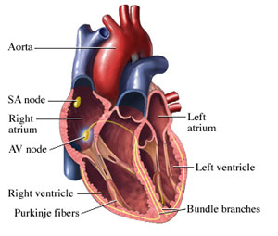
Automacie elektrického převodního systému
50-90
40-50
30-40
<30
Frekvence/min

Slide 19
Čím je ovlivněn SA a AV uzel?
SA uzel
sympatikus
náplň P síně
metabolické abnormity(K+, Ca²+…)
tělesná teplota…
AV uzel
parasympatikus (n. vagus)
metabolické abnormity, teplota těla, ischemie...

Slide 20
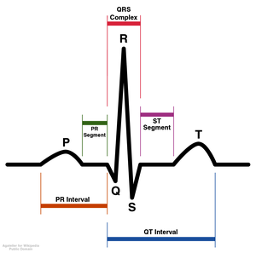
Srdeční cyklus dle EKG
Depolarizace komor
Depolarizace síní
Repolarizace komor
Repolarizace síní

Slide 21
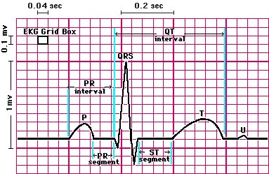
Intervaly
(P < 120 ms)
PR 120-200 ms
QRS <100-120ms
QT 440-460ms
Rychlost posunu papíru 25 mm/s
POZOR: někdy 50mm/s !!

Slide 22
Pravidlo (konsensus)
Směřuje-li el. proud k elektrodě, je výchylka pozitivní (nad izoel. linií)
Vzdaluje-li se el. proud od elektrody, je výchylka negativní (pod izoel. linií)

Slide 23
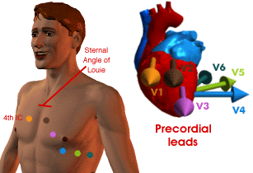
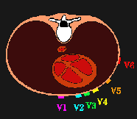
Hrudní svody
„transversální“ rovina

Slide 24
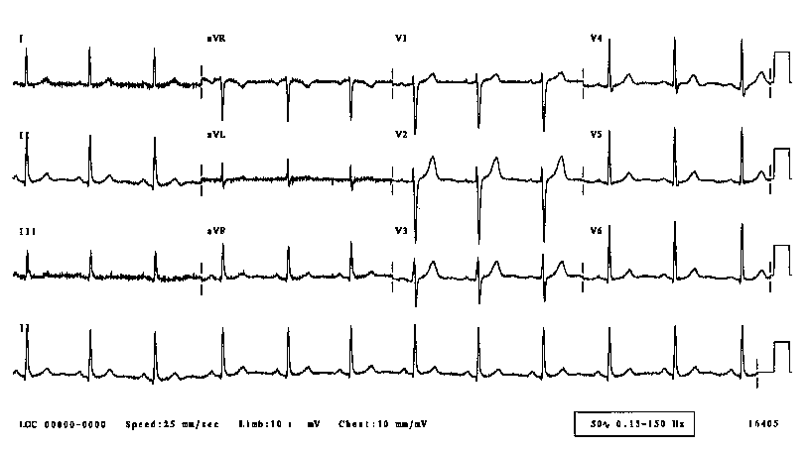
Hrudní svody osa v transversální rovině – méně důležité
přechodová zóna V4/V5

Slide 25
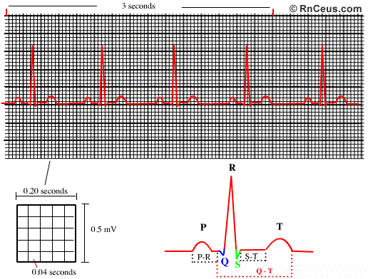
Vlna P
b
b
b
b

Slide 26
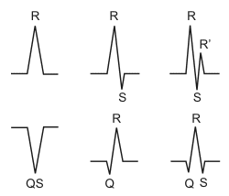
QRS komplex:
Co hledat Jak popsat
Délka trvání < 100 ms nebo >100 ms ?
Voltáž (končetinové svody, hrudní svody)
Morfologie: - přítomnost Q kmitu (= >40ms, >1/3R)?
Zdvojení R kmitu?
Jednoduchý popis:
Velká a malá písmena
např. qRs

Slide 27
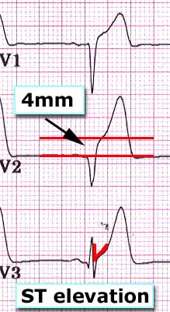
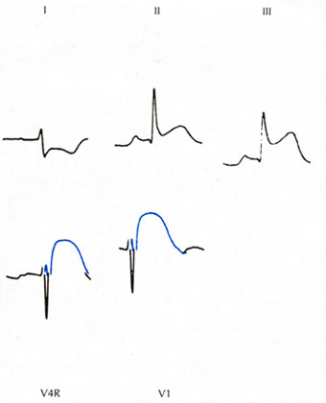
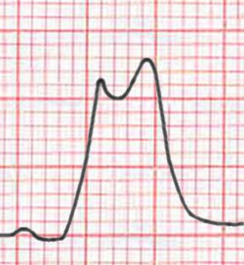
ST segment
Normální je izoelektrický průběh
ST elevace ( podle bodu J = junction, místo, kde QRS přechází do ST)

Slide 28
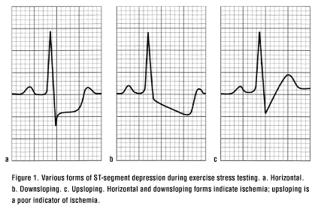
ST segment
ST deprese
descendentní
horizontální
ascendentní

Slide 29


Vlna T
Normální je monofazická, pozitivní
(I, II, III, aVF, V5-6)
Abnormity:
inverze (=negativní) T
bifazická: preterminálně negativní
terminálně negativní
vysoká, hrotnatá

Slide 30
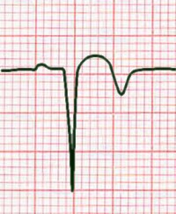
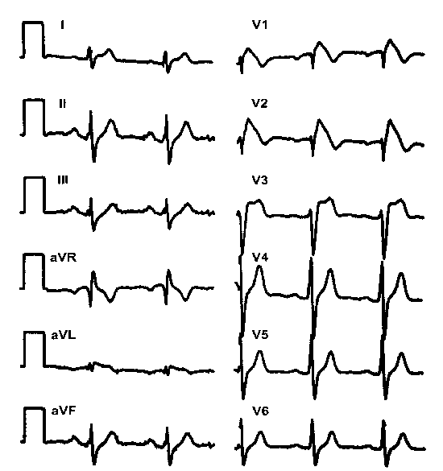
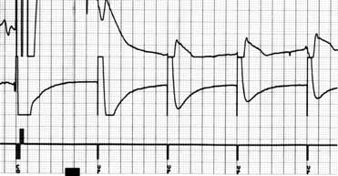
Vlna T – další příklady

Slide 31
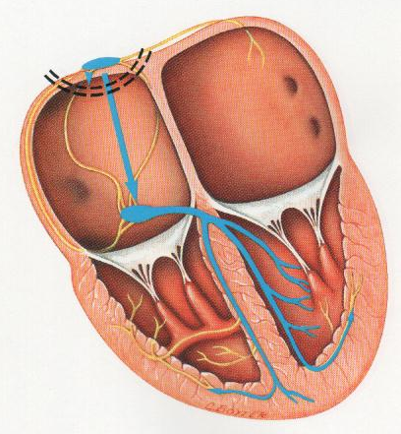

Slide 32
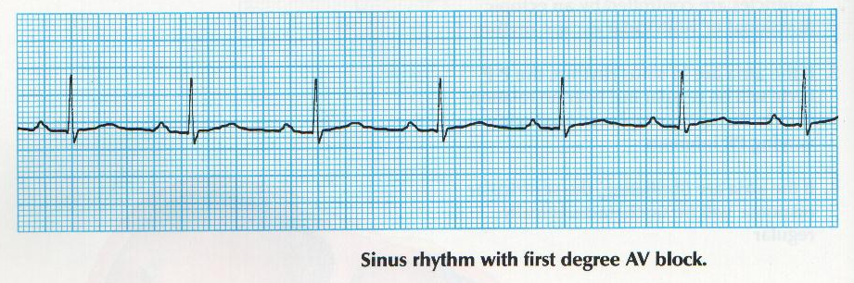
AV blok I. stupně
PR = 6mm = 240ms
Definice: prodloužení PR intervalu nad 200ms
Přítomno zpomalené vedení vzruchu AV uzlem.

Slide 33
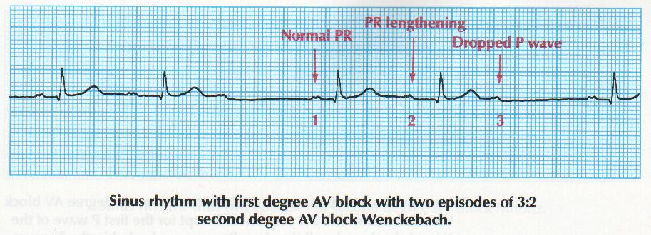
AV blok II. stupně, Wenckebach
AV blokáda II. stupně, Mobitzova blokáda I. typu, Wenckebachovy
periody 3:2
Postupné prodlužování PQ intervalu až do výpadku QRS komplexu
Porucha zpravidla v AV uzlu, „suprahisálně“

Slide 34
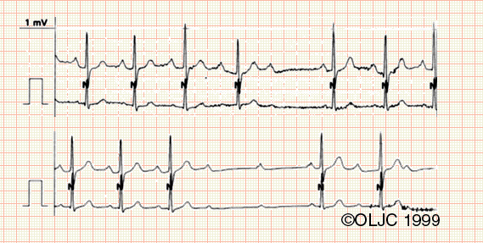
AV blok II. stupně, Mobitz
x
x
x
Náhlé výpadky QRS komplexu za P vlnou, bez postupného prodlužování PQ intervalu. Ve spodní části AV blokáda vyššího stupně s výpadkem dvou QRS komplexů za sebou.

Slide 35
Břicho
Příznaky chorob gastrointestinálního ústrojí
  BŘIŠNÍ BOLEST
  DYSPEPSIE
  DYSFAGIE
  PYRÓZA
  ZVRACENÍ
  ZÁCPA A PRŮJEM
  KRVÁCENÍ DO GIT

Slide 36
1BŘIŠNÍ BOLEST
somatickou (parietální) - vznikající podrážděním stěny břišní, pobřišnice, kořene mezenteria a bránice; je ostrá, ohraničená, lokalizovaná, často provázená reflexním stahem svalstva (défense musculaire); vedou ji senzitivní větve míšních nervů,
viscerální - způsobenou podrážděním vnitřních orgánů (napětím pouzdra nebo svalové stěny orgánů); bolest je tupá, hůře hodnotitelná, obvykle ve střední čáře, její lokalizace neodpovídá orgánovému uložení; probíhá nervy sympatiku
přenesenou (vystřelující) - vyvolanou silným podnětem nebo anatomickým poškozením orgánů (průchod kaménku, uskřinutí střeva); bolest vystřeluje na povrch těla do míst inervovaných míšními nervy ze stejných kořenů, které zásobují postižený orgán; typický směr bolesti pomáhá určit její původ

Slide 37
Hodnocením břišní bolesti sledujeme
charakter (ráz) - bývá tupá, tlaková, palčivá a křečovitá,
lokalizaci - umístění nemusí odpovídat uložení orgánu,
iradiaci (vyzařování) - má větší význam než lokalizace, umožňuje soudit na postižený orgán.

Slide 38
Nejčastější směry iradiace jsou
vzhůru z epigastria: afekce dolního jícnu, kardie a horní části žaludku (dif. dg nutno odlišit stenokardie),
do pravého podžebří: gastroduodenální vřed, žlučové cesty, hlava pankreatu,
pod pravou lopatku: onemocnění žlučníku,
do levého podžebří a pod levou lopatku: tělo a kauda pankreatu, žaludek, karcinom tračníku,
mezi lopatky: zánět a vřed jícnu, kámen v ductus cystius, penetrace gastroduodenálního vředu,
do ramene: afekce bránice a podbráničního prostoru (subfrenický absces, infarkt sleziny, perforace gastroduodenálního vředu),
do třísel: ledviny, močovody.

Slide 39
1BŘIŠNÍ BOLEST
Trvání - je různé, obvykle příznačné pro typ onemocnění. Křečovitá bolest trvá sekundy, minuty, popřípadě hodiny; slizniční podráždění se projevuje dny, ale i týdny.
Rytmus - představuje střídání bolesti s obdobím klidu.
Kolika" (kolikovitá bolest) - je rytmicky se opakující, opětovně ustupující břišní bolest, různé délky trvání, způsobená peristaltikou dutých orgánů (spazmy a uvolnění hladké svaloviny) usilující o překonání překážky průchodnosti (biliární - kamínek ve žlučovodu, renální - kamínek v močovodu, střevní - ileus, dyskineze).
Vyvolávající a ulevující
příjem potravy defekace vhodná poloha
Vnímání bolesti

Slide 40
Břicho
Příznaky chorob gastrointestinálního ústrojí
  BŘIŠNÍ BOLEST
  DYSPEPSIE
  DYSFAGIE
  PYRÓZA
  ZVRACENÍ
  ZÁCPA A PRŮJEM
  KRVÁCENÍ DO GIT

Slide 41
2. DYSPEPSIE
Používá se pro sumární vyjádření "nevůle" v zažívacím ústrojí funkčního nebo organického původu, případně extragastrointestinální povahy (metabolizmus, léky).
Horní (žaludeční) dyspepsie
nauzeu (pocit na zvracení),
zvracení,
říhání,
pyrozu (pálení žáhy).

Slide 42
2. DYSPEPSIE
Dolní (střevní) dyspepsie
poruchy vyprazdňování stolice,
flatulence (odchod plynů),
meteorizmus (nahromadění plynu v trávicí trubici).

Slide 43
3. DYSFAGIE
Dysfalgie znamená pocit uváznutí pevného sousta při polykání. Podle lokalizace jde o horní nebo dolní typ. Příčinou bývá zejména karcinom nebo vřed jícnu, refluxní choroba, spazmy.
Paradoxní dysfagie představuje potíže při polykání tekutiny. Bývá funkční povahy

Slide 44
Břicho
Příznaky chorob gastrointestinálního ústrojí
  BŘIŠNÍ BOLEST
  DYSPEPSIE
  DYSFAGIE
  PYRÓZA
  ZVRACENÍ
  ZÁCPA A PRŮJEM
  KRVÁCENÍ DO GIT

Slide 45
4. PYRÓZA
Pyróza je palčivý pocit za dolním sternem vázaný na reflux žaludečního nebo duodenálního obsahu do jícnu. Charakter obtíží vyžaduje vyloučení anginy pectoris

Slide 46
5. ZVRACENÍ
centrální - vlivy toxické (acidóza, urémie), léky (digoxin, morfin), psychogenní (odpor), nitrolební hypertenze (zvracení bez nauzey),
periferní - u onemocnění gastroduodenálních, biliárních, ale i otogenních a v graviditě.

Slide 47
5. ZVRACENÍ
vznik - závislost na příjmu potravy ( časová a druh potravy),
vzhled - zabarvení, přítomnost potravy (čerstvá, natrávená), event. krve,
zápach - kyselý znamená přítomnost HCl, fekální souvisí s obstrukcí střevní.

Slide 48
Břicho
Příznaky chorob gastrointestinálního ústrojí
  BŘIŠNÍ BOLEST
  DYSPEPSIE
  DYSFAGIE
  PYRÓZA
  ZVRACENÍ
  ZÁCPA A PRŮJEM
  KRVÁCENÍ DO GIT

Slide 49
6. ZÁCPA A PRŮJEM
Zácpa znamená obtížné vyprazdňování tuhé stolice.
Průjem se projevuje vyprazdňováním nebo vyprázdněním řídké nebo vodnaté stolice, častěji než obvykle.
Hodnocení ze strany pacienta je v obou případech subjektivní, což ztěžuje diagnózu. Hodnotí se počet stolic, množství, konzistence, příměs, vztah k příjmu potravy. Posuzuje se pocit nutkání na stolici, tenezmus. Příčiny mohou být funkční, infekční, organické, vyžadují vždy pečlivé posouzení pro možnou přítomnost kolorektálního karcinomu.

Slide 50
7. KRVÁCENÍ DO GIT
Meléna znamená odchod řídké stolice černé barvy, dehtovitého vzhledu. Vzniká při krvácení v horní části trávicí trubice (jícen, žaludek, doudenum). Hodnocení černě zbarvené stolice může ztížit předchozí požití jídel ze zvířecí krve, některé léky (s obsahem železa nebo vizmutu, živočišné uhlí
Hematemeza představuje zvracení čerstvé nebo natrávené krve. Zabarvení závisí nejen na intenzitě krvácení, ale i na rychlosti evakuace žaludku a přítomnosti HCl. Pomalé vyprazdňování a působení kyseliny solné vyvolává hnědočerné zbarvení, jako kávová sedlina.

Slide 51
Příznaky chorob uropoetického systému
Dysurie - znamená pálení a řezání při močení (cystitida, uretritida, hypertrofie prostaty),
polakisurie - představuje častější nucení na močení, obvykle při zánětu nebo kamenech v močových cestách,
retence moči (reziduum) - se vyznačuje přítomností moči v měchýři po vymočení (hypertrofie prostaty),
paradoxní ischurie - odpovídá výrazné močové retenci s odtékáním moči po kapkách (hypertrofie prostaty),
inkontinence moči - spontánní odtok moči (CMP, u pokročilé arteriosklerózy, poruchy funkce svěrače hrdla u gynekologických onemocnění),

Slide 52
Příznaky chorob uropoetického systému
ledvinová kolika - se projevuje intenzivní křečovitou bolestí kolikového charakteru vycházející z lumbální krajiny, vystřelující do břicha, šířící se za symfýzu, někdy až do horní vnitřní části stehen

